Slide 1
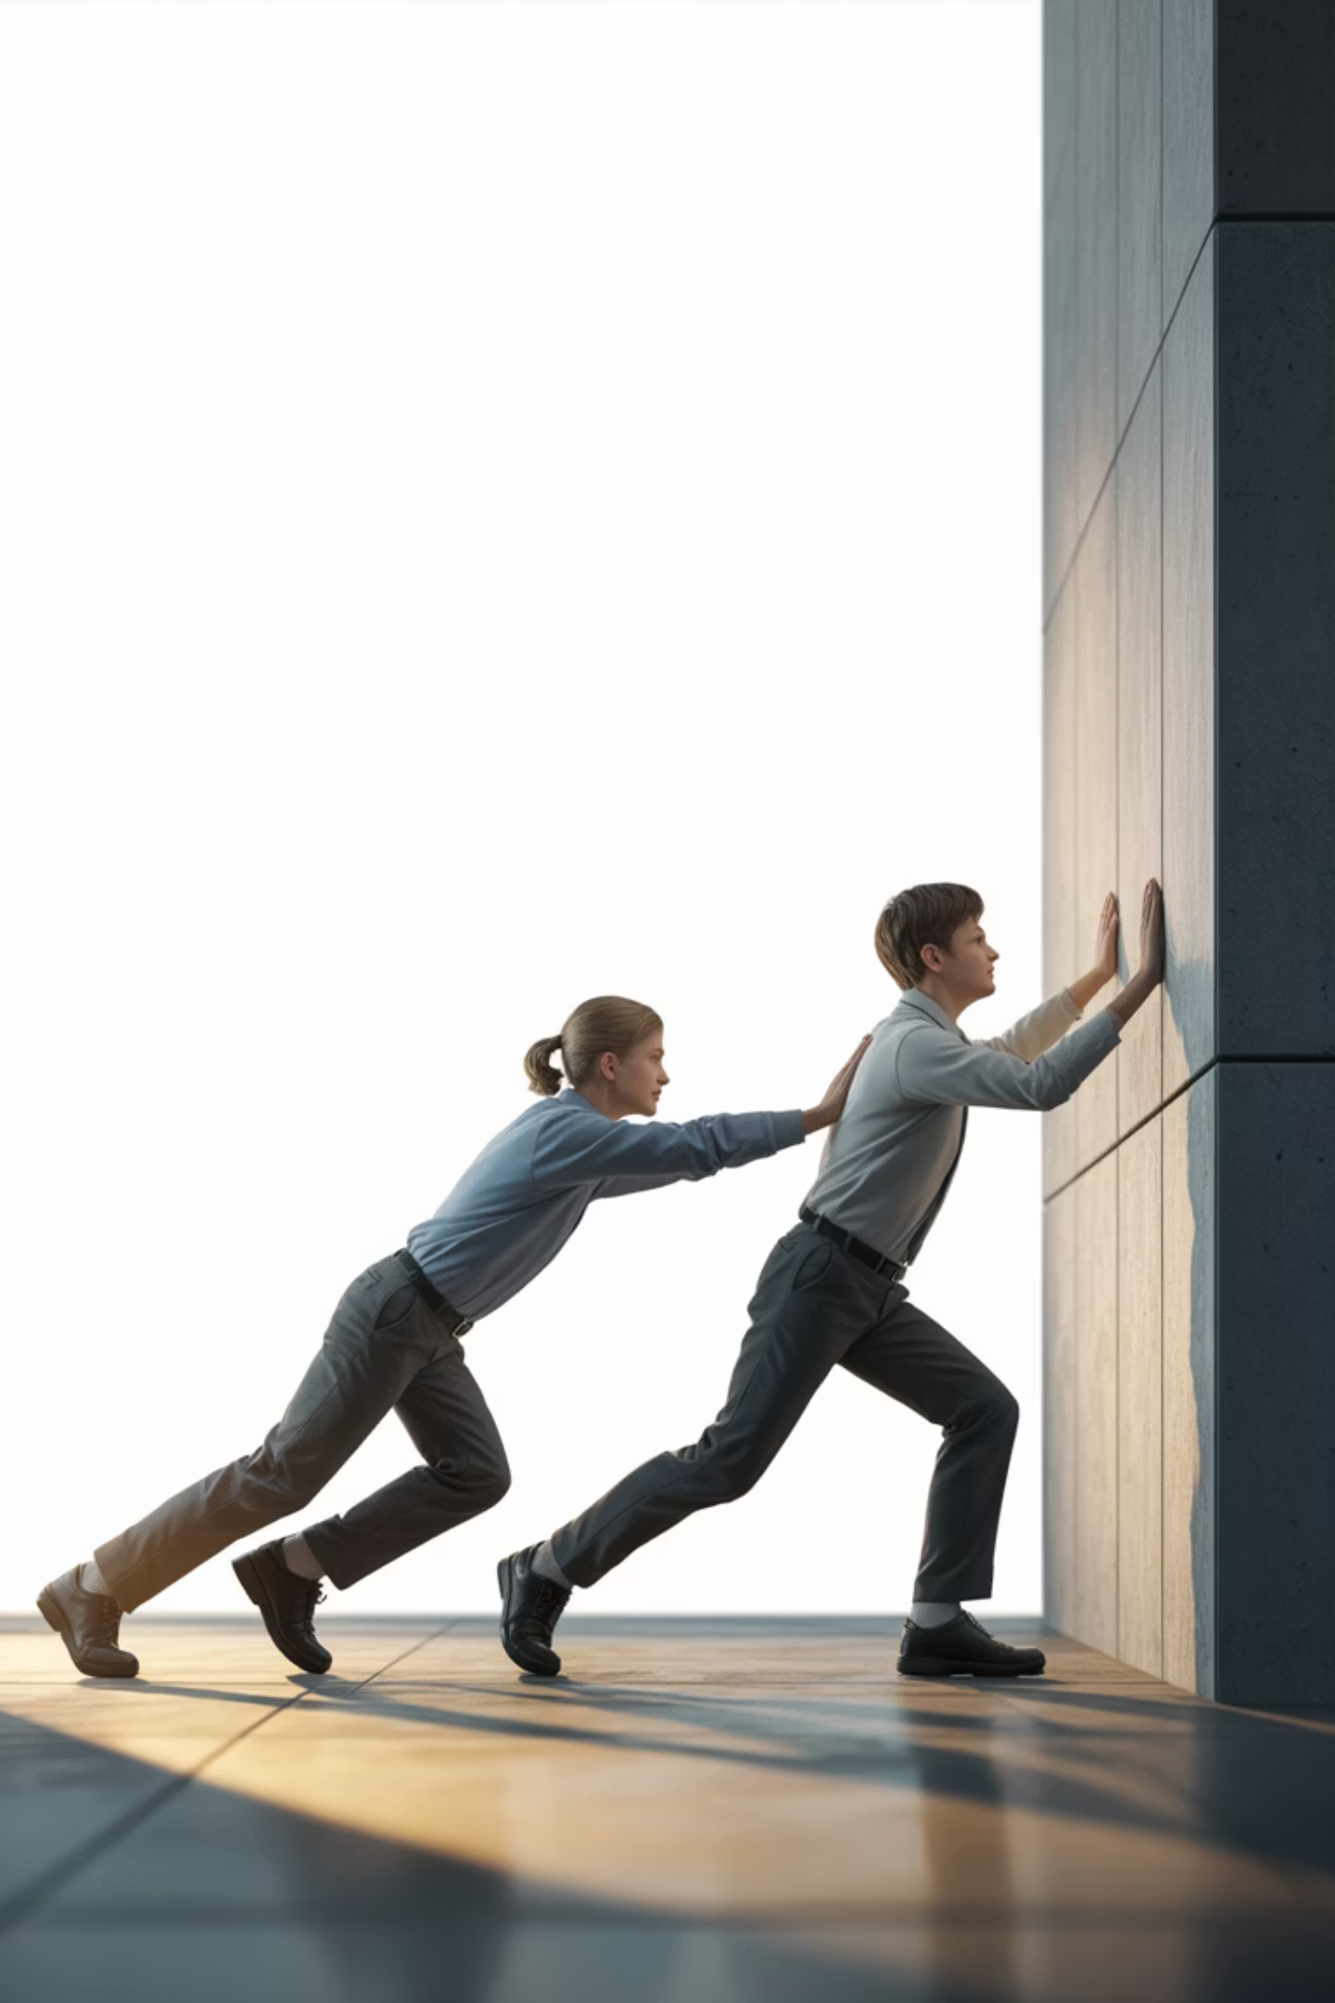

Ньютонның үшінші заңы
Динамика негіздері бойынша жиынтық бағалау
Сабақтың мақсаты
Заңды тұжырымдау
Күштерді анықтау
Ньютонның үшінші заңын дұрыс тұжырымдап, оның мәнін түсіну
Әрекет және қарсы әрекет күштерін өмірлік жағдаяттардан табу
Есептер шығару
Өмірмен байланыс
Заңды қолданып, практикалық есептерді шешу дағдысын дамыту
Заңды жұмысшы мамандықтармен және ұлттық ойындармен байланыстыру
«Шыншыл болу – әділ болу» – бағалауда, есеп шығаруда адал болу қажет

Slide 2
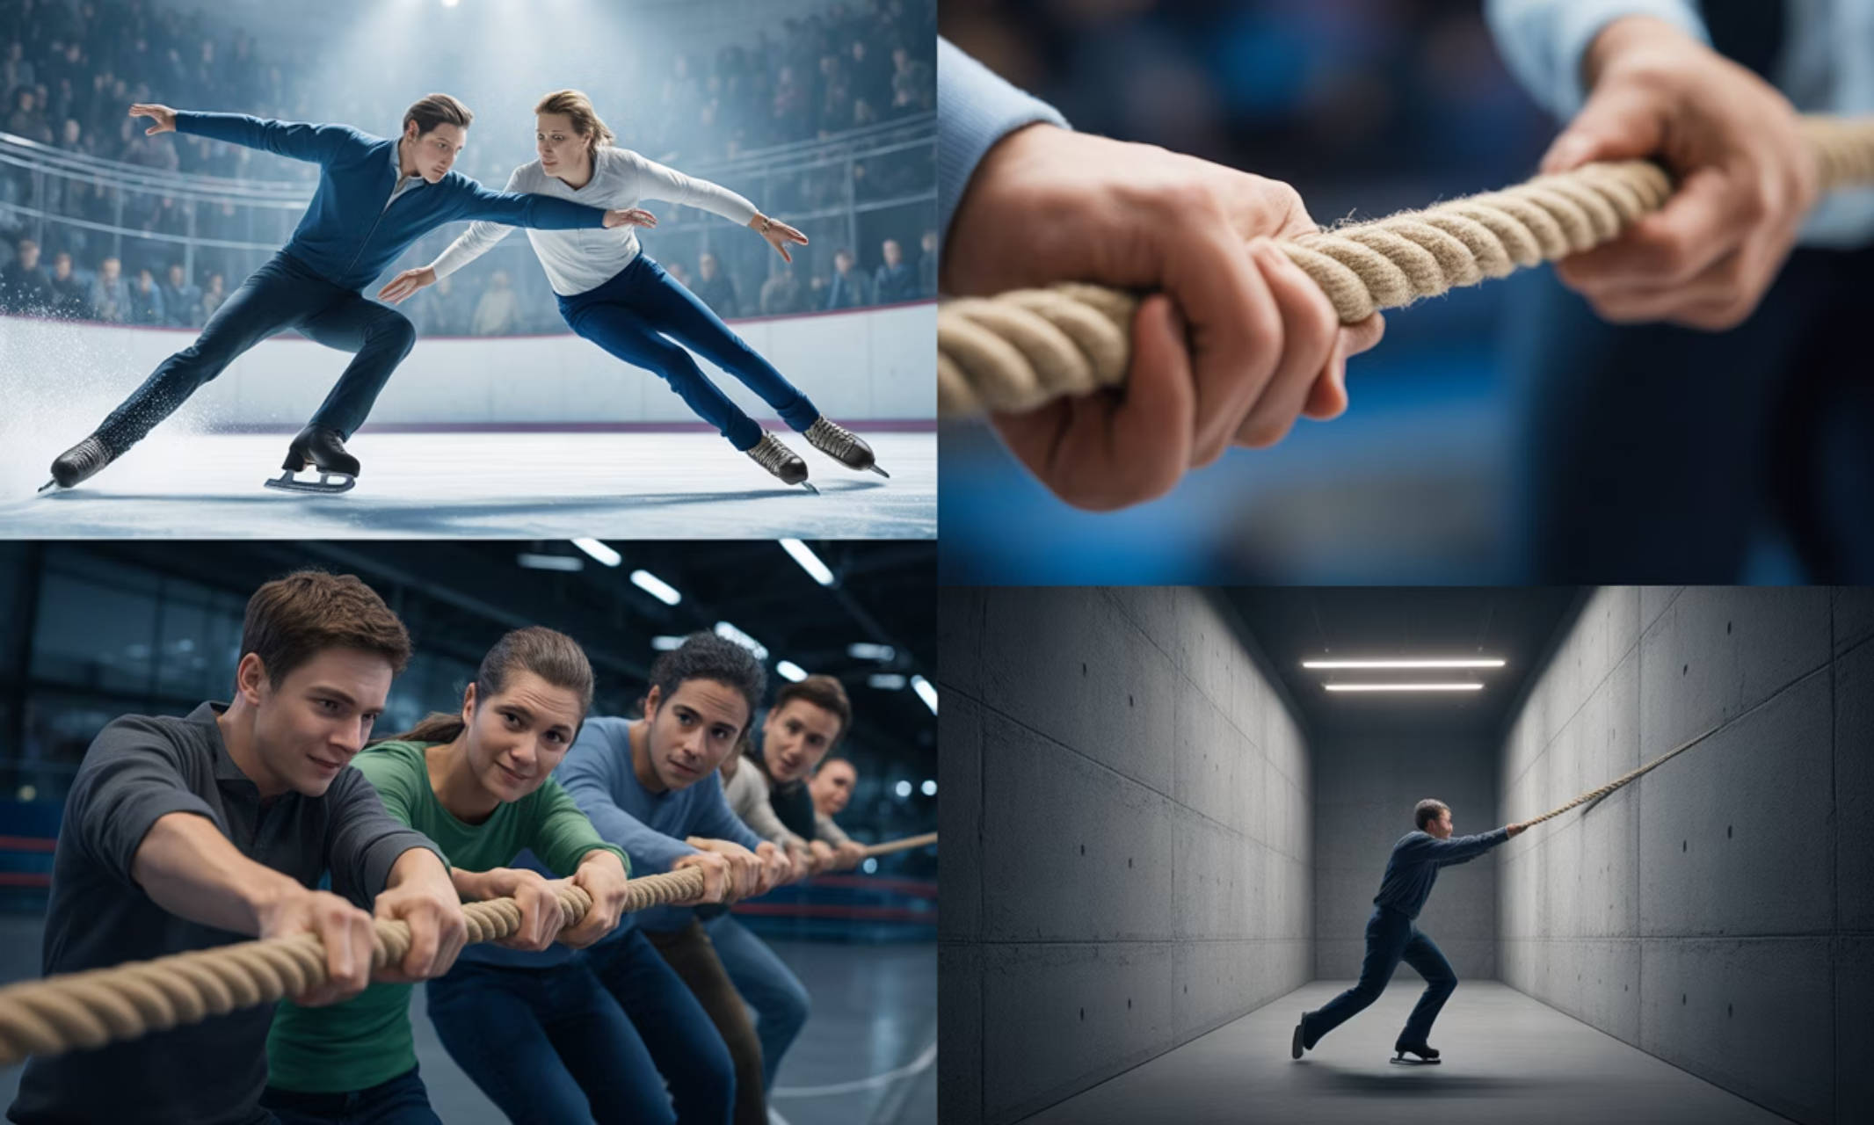
Ньютонның үшінші заңы: Негізгі мысалдарды қайталау
Ньютонның үшінші заңы бізді қоршаған ортада үнемі көрініс табады. Міне, оның кейбір негізгі мысалдары:
Конькишілердің әрекеті
Арқан тартыс: күштер теңгерімі
Қабырғаны итерудің сиқыры
Мұз айдынында екі конькиші бір-бірін итергенде, олар бір-біріне тең және қарама-қарсы бағыттағы күштермен әсер етеді. Бір конькишінің екіншісін итеруі – әрекет күші, ал екіншісінің біріншісіне кері итеруі – қарсы әрекет күші. Нәтижесінде, екеуі де қарама-қарсы жаққа қарай сырғиды, бұл әрекет-қарсы әрекет принципін айқын көрсетеді.
Қазақтың ұлттық ойыны арқан тартыста әр команда арқанды өз жағына қарай тартқанда, қарсылас командаға тең әрі қарама-қарсы күш түсіреді. Бұл ойында жеңіске жету үшін команда қарсылас команданың тарту күшінен асып түсуі керек. Арқандағы керілу күші мен оған әсер ететін командалардың күштері Ньютонның үшінші заңын дәлелдейді.
Қабырғаны итерген кезде, сіз қабырғаға белгілі бір күшпен әсер етесіз – бұл әрекет күші. Ньютонның үшінші заңына сәйкес, қабырға да сізге тең әрі қарама-қарсы бағыттағы қарсы әрекет күшімен жауап береді. Осы екі күш тең болғандықтан, қабырға қозғалмайды, бірақ сіз оның қарсылығын сезінесіз. Бұл күнделікті өмірдегі күштердің тепе-теңдігінің тамаша үлгісі.

Slide 3
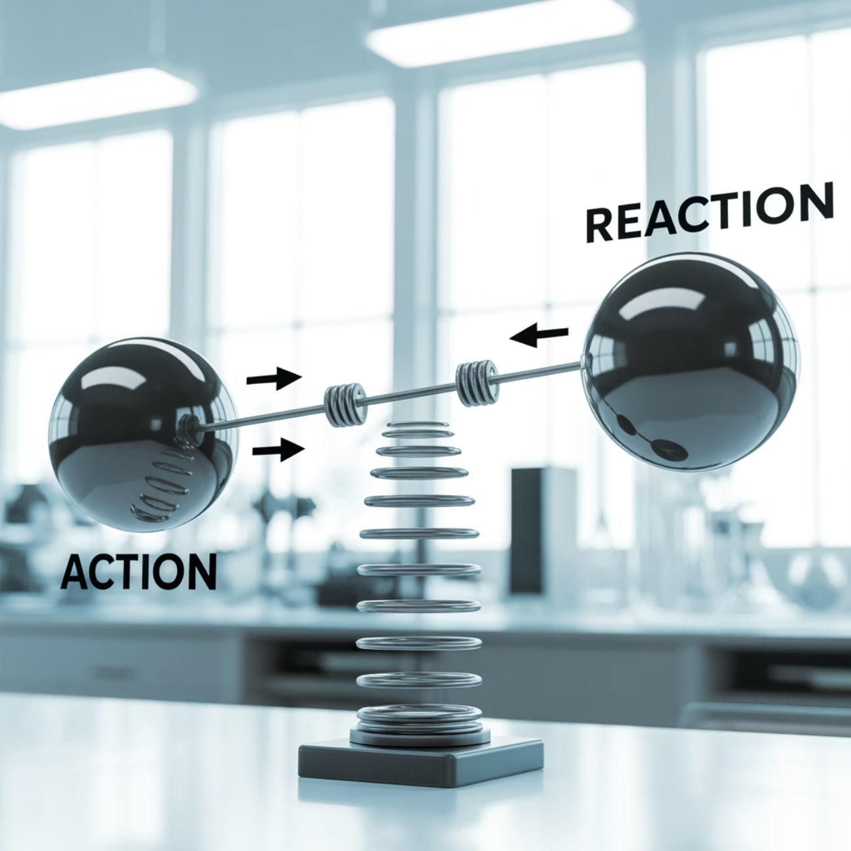
Ньютонның үшінші заңы: теориялық негіздер
Заңның тұжырымы
Денелердің бір-біріне әрекет ету күштері модульдері жағынан тең, бағыттары қарама-қарсы және әртүрлі денелерге түседі.
Негізгі ерекшеліктері:
Күштер әрқашан жұппен пайда болады
Модульдері тең: FAB = FBA
Бағыттары қарама-қарсы
Әр түрлі денелерге әсер етеді
Бір денеге түсетін күштерді «жоймайды»

Slide 4
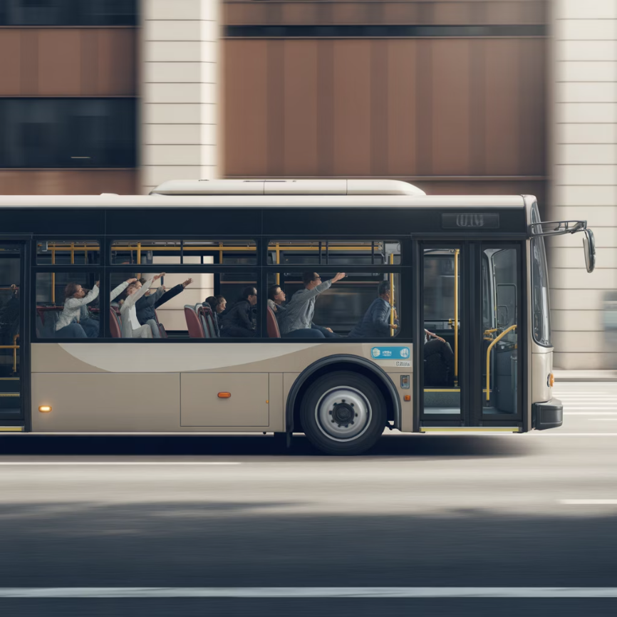

Автобустағы қозғалыс
Функционалдық сауаттылық тапсырмасы
Автобус кенет тежегіш басқанда, жолаушылар алға қарай ұмтылады. Еденге берілген аяқ күштері, орындық арқалығына әсер ету күші, автобустың жолға әсері – барлығы әрекет және қарсы әрекет күш жұптарын құрайды.
Талдау:
Жолаушы аяғы еденге әсер етеді
Еден жолаушыға қарсы күш түсіреді
Автобус жолға әсер етеді
Жол автобусқа қарсы әрекет етеді
Тапсырма: Әрекет және қарсы әрекет күштерінің кемінде екі жұбын жазып, олардың модульдері мен бағыттары туралы қорытынды жаса.

Slide 5
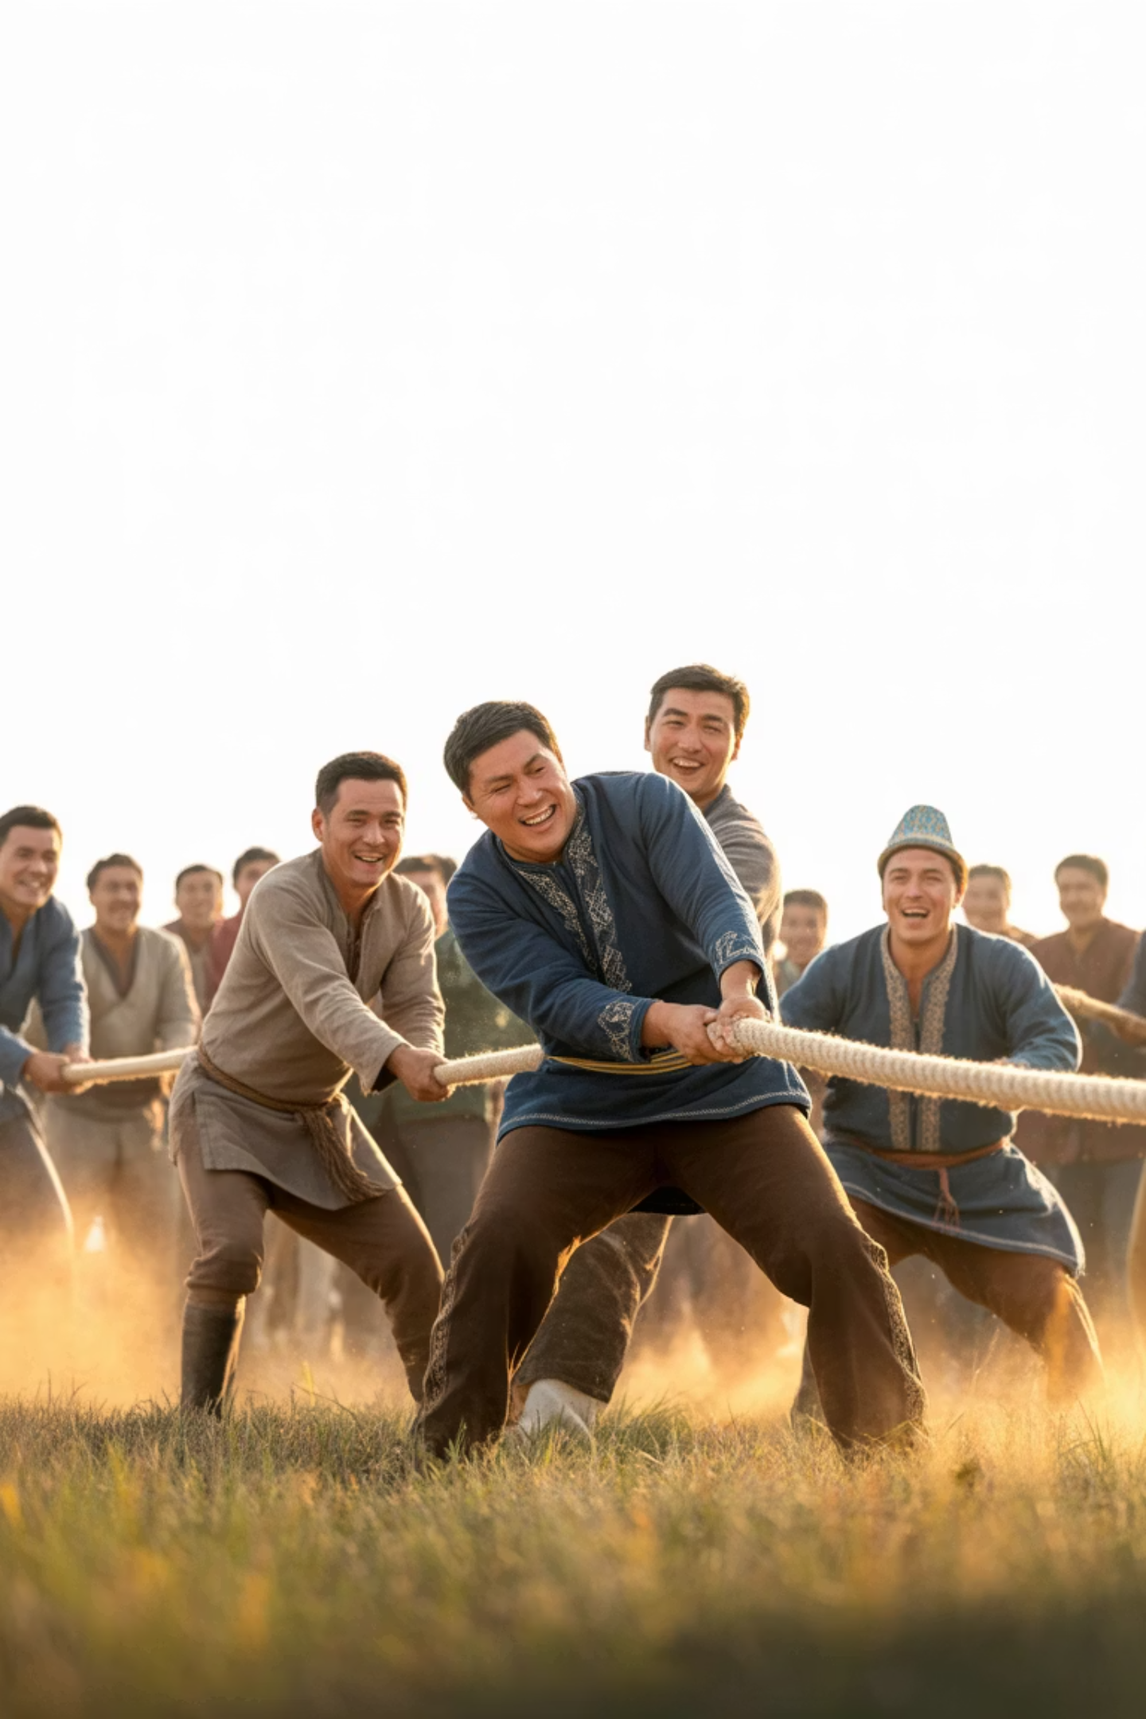
Арқан тартыс: ұлттық құндылық пен физика
Физикалық талдау
Әділдік құндылығы
Әр команда арқанды тартқанда, екі жаққа да тең күштер әсер етеді. Командалардағы адам саны мен күш тең болуы керек – Ньютонның үшінші заңы бойынша.
Командаларда адам санының тең болуы – әділ жарыстың негізі. Бір командада артық ойыншы болса, күш теңдігі бұзылады.
Жауапкершілік
Әр ойыншы белгіленген сызықтан аспауы керек. Ережені бұзу – командаға деген жауапкершіліктің жоқтығы.
Наурыз мерекесінде арқан тартыс ойыны – бірлік пен командалық рухты дәріптейтін ұлттық дәстүр

Slide 6

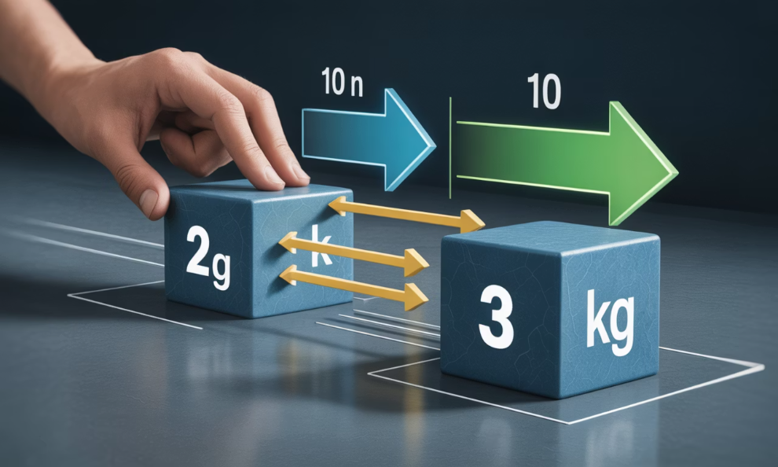
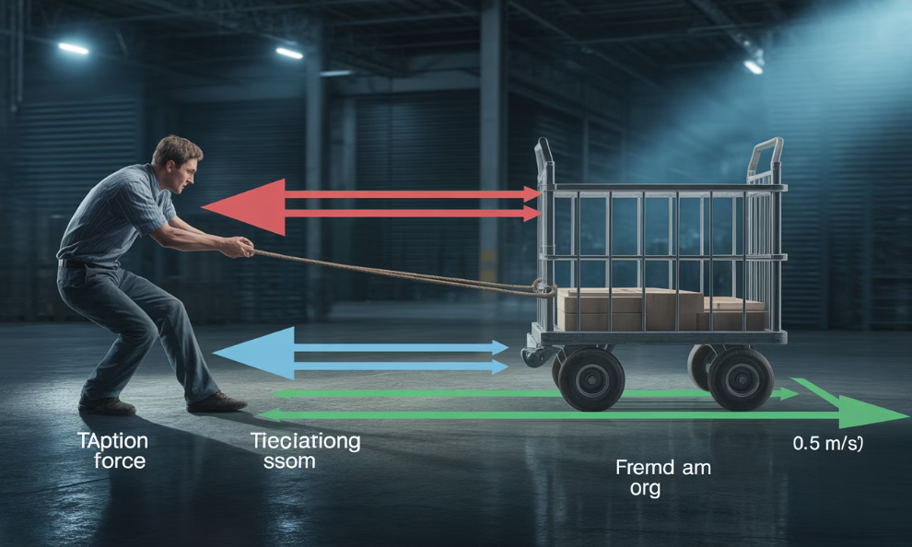
Үш деңгейлі есептер
1-деңгей: Теория
2-деңгей: Қарапайым есеп
3-деңгей: Күрделі есеп
Кітап пен үстел: Үстелде тұрған кітапқа әсер ететін күш жұптарын жазу. Жердің кітапқа тарту күші және кітаптың жерге тарту күші; үстелдің тіреу күші және кітаптың үстелге әсер ету күші.
Жанасушы брускілер: Массалары 2 кг және 3 кг екі брусок жанасып тұр. Бірінші брускіні 10 Н күшпен итерді. Жүйенің үдеуін және жанасу күшін табу керек.
Қойма жұмыскері: Жұмыскер 40 кг арбаны тартады. Арба 0,5 м/с² үдеумен қозғалады. Тарту күшін есептеп, әрекет-қарсы әрекет күштерін сипаттау.

Slide 7
БЖБ орындау (15 мин)
БЖБ (Бөлім бойынша жиынтық бағалау) — сіздің білім деңгейіңіз бен дағдыларыңызды тексеруге арналған маңызды кезең. Берілген 15 минутты тиімді пайдаланып, тапсырмаларды мұқият орындау қажет.
Оқушыларға арналған нұсқаулықтар
Бағалау критерийлері
Тапсырманы мұқият оқыңыз: Әр сұрақты толық түсінгеніңізге көз жеткізіңіз.
Түсіну мен қолдану: Теориялық білімді практикалық тапсырмаларда дұрыс қолдану.
Жұмысыңызды көрсетіңіз: Есептеулер мен ойлау қадамыңызды жазыңыз, бұл ұпай алуға көмектеседі.
Дұрыстығы: Есептердің шешімінің және жауаптардың дәлдігі.
Әдістеме: Мәселелерді шешуде қолданылған қадамдардың логикасы мен жүйелілігі.
Жауаптарыңызды тексеріңіз: Тапсырманы аяқтаған соң, қателерді анықтау үшін жұмысыңызды қайта қарап шығыңыз.
Көрсету: Жауаптардың түсініктілігі, ұқыптылығы және дұрыс форматталуы.
Уақытты қадағалаңыз: Берілген уақыт аралығында барлық сұрақтарға жауап беруге тырысыңыз.
Жұмысты уақытында тапсырыңыз: Аяқталған жұмысты белгіленген
уақытта өткізіңіз.
Уақытты тиімді басқару
Қажетті құрал-жабдықтар
Әр сұраққа уақыт бөліңіз: Барлық тапсырмаларға жеткілікті уақыт бөлу үшін жалпы 15 минутты жоспарлаңыз.
Жазу құралдары: Қалам немесе қарындаш.
Жауап парағы: Егер арнайы жауап парақтары берілсе.
Оңай сұрақтардан бастаңыз: Бағалаудың басында өзіңізге сенімді сұрақтардан бастап, уақытты үнемдеңіз.
Есептегіш: Егер рұқсат етілсе (есептегіштің жұмыс істеп тұрғанына көз жеткізіңіз).
Бір сұраққа көп уақыт жұмсамаңыз: Егер бір сұраққа кептелсеңіз, оны өткізіп, басқасына көшіңіз, кейін оған қайта оралыңыз.
Сызғыш: Егер графикалық немесе сызбалық жұмыстар қажет болса.
Қайта қарауға уақыт қалдырыңыз: Соңғы 2-3 минутты жұмысыңызды
тексеруге арнаңыз.
Осы нұсқаулықтар сізге БЖБ-ны сәтті орындауға және жоғары нәтижелерге қол жеткізуге көмектеседі деп үміттенеміз. Сәттілік тілейміз!

Slide 8
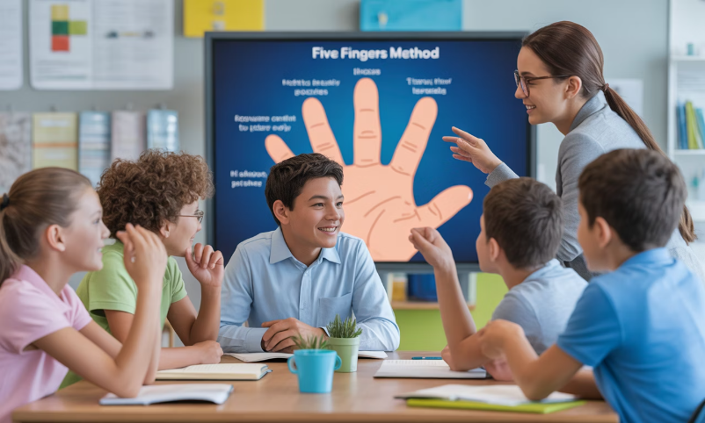
Рефлексия: «Бес саусақ» әдісі
Оқушылар бүгінгі сабақ туралы ойларын «Бес саусақ» әдісі арқылы жинақтайды. Бұл әдіс алған білімді жүйелеуге және келесі қадамдарды анықтауға көмектеседі.
1
2
3
1. Не білдім?
2. Не түсіндім?
3. Не қиын болды?
Бүгінгі сабақтан алған жаңа білімдерім мен фактілерім.
Тақырыптың немесе есептің қай тұстары айқын болғаны.
Түсінуге немесе орындауға қиындық туғызған мәселелер.
4
5
6
4. Не қызық болды?
5. Не зерттегім келеді?
Сабақ барысында ерекше назарымды аударған немесе таңғалдырған сәттер.
Сабақтан кейін әрі қарай ізденгім келетін немесе тереңірек білгім келетін тақырыптар.
Үй тапсырмасы
Теориялық бөлім
Практикалық бөлім
Шығармашылық тапсырма
Ньютонның үшінші заңын қайталау, конспектті толықтыру
Өмірден 3 мысал келтіріп, әрекет-қарсы әрекет күштерін сипаттау
Қазақтың басқа ұлттық ойындарында Ньютонның заңдарын іздеу

